Slide 1

CHÀO MỪNG
QUÝ THẦY CÔ
VÀ CÁC EM HỌC SINH!

Slide 2

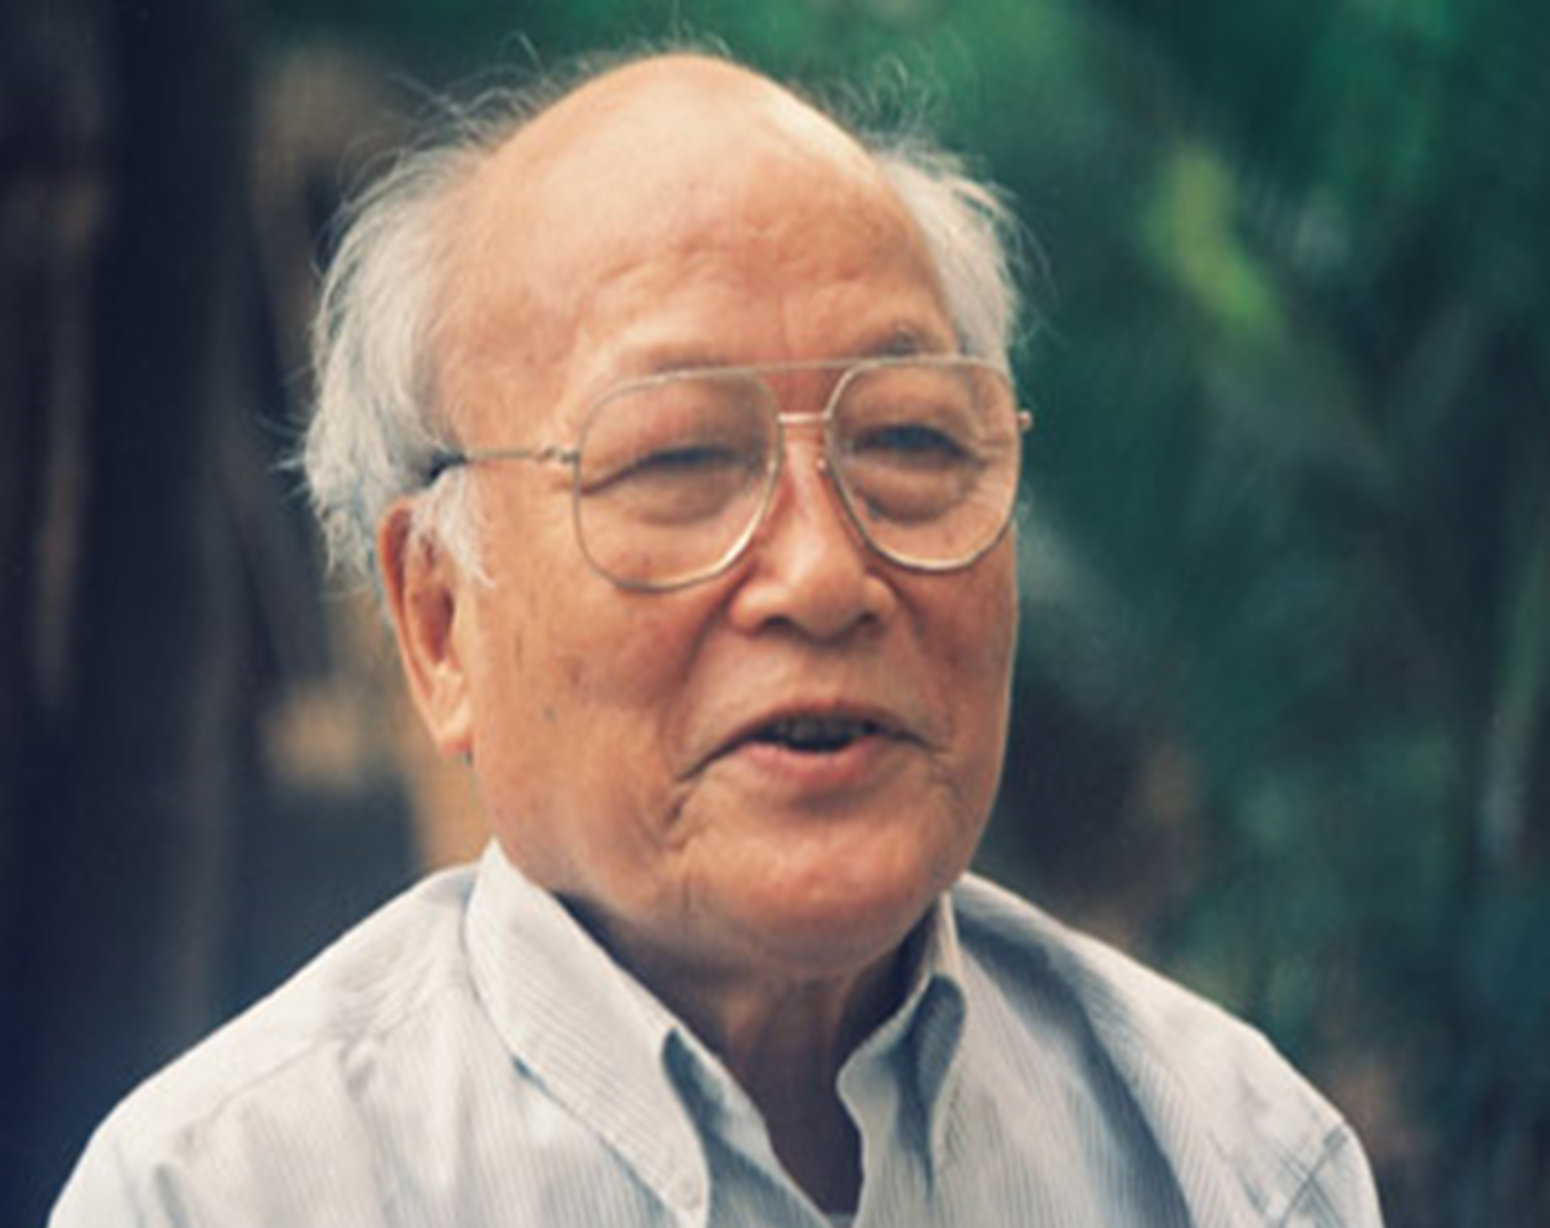
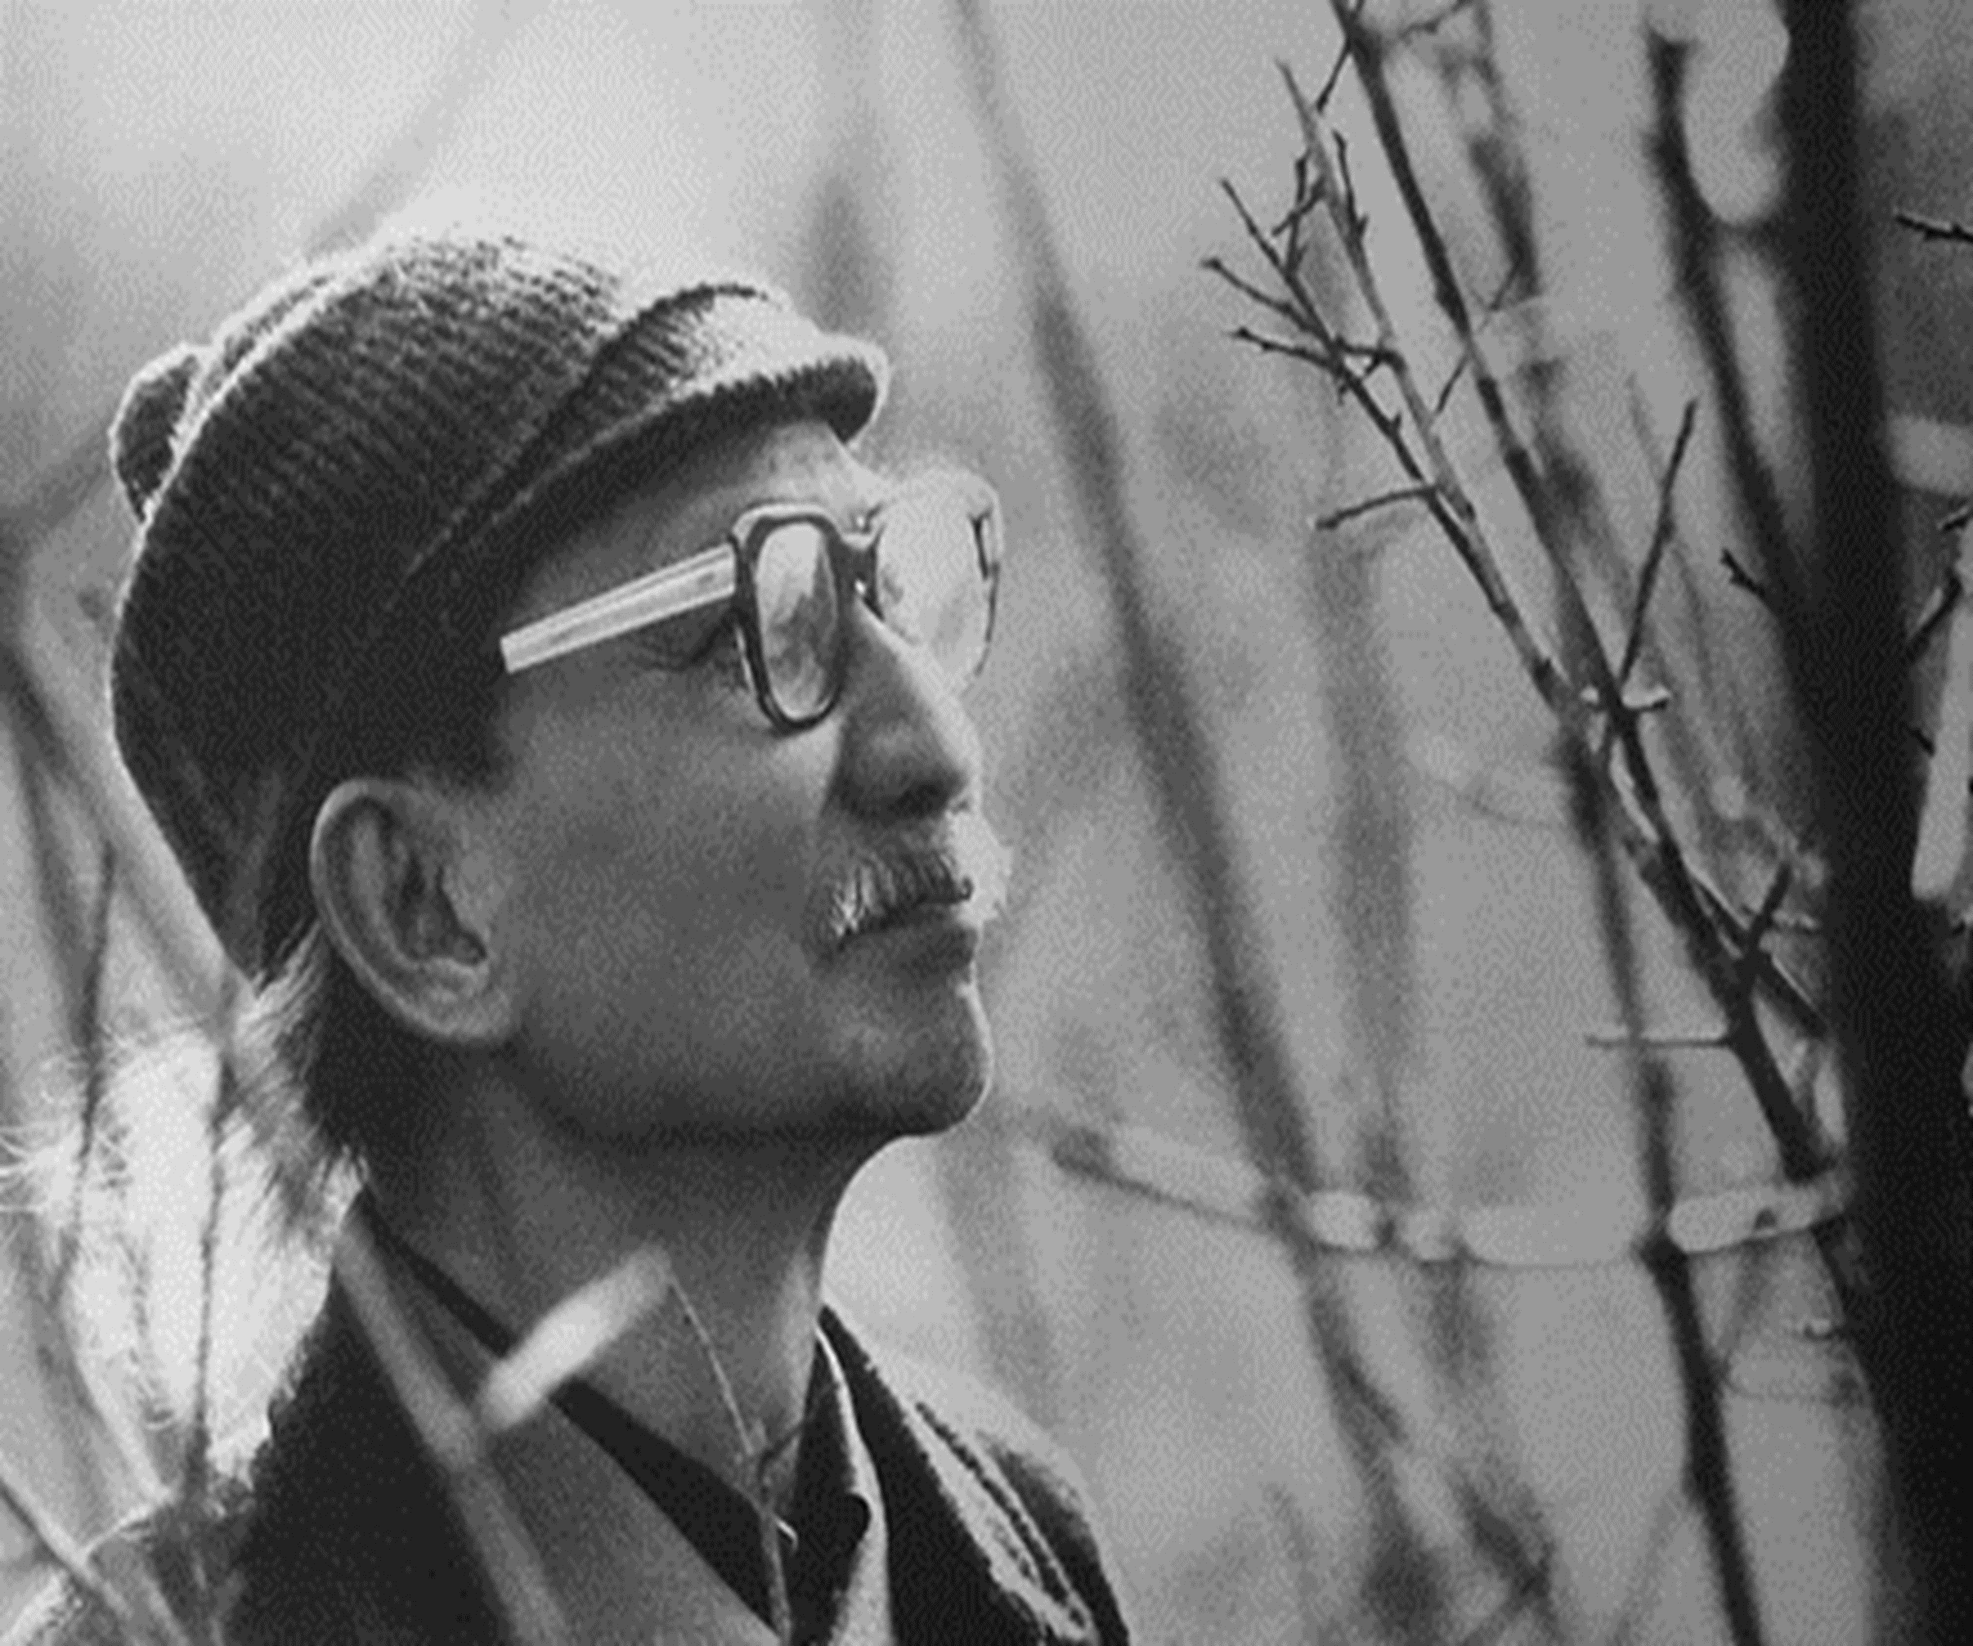

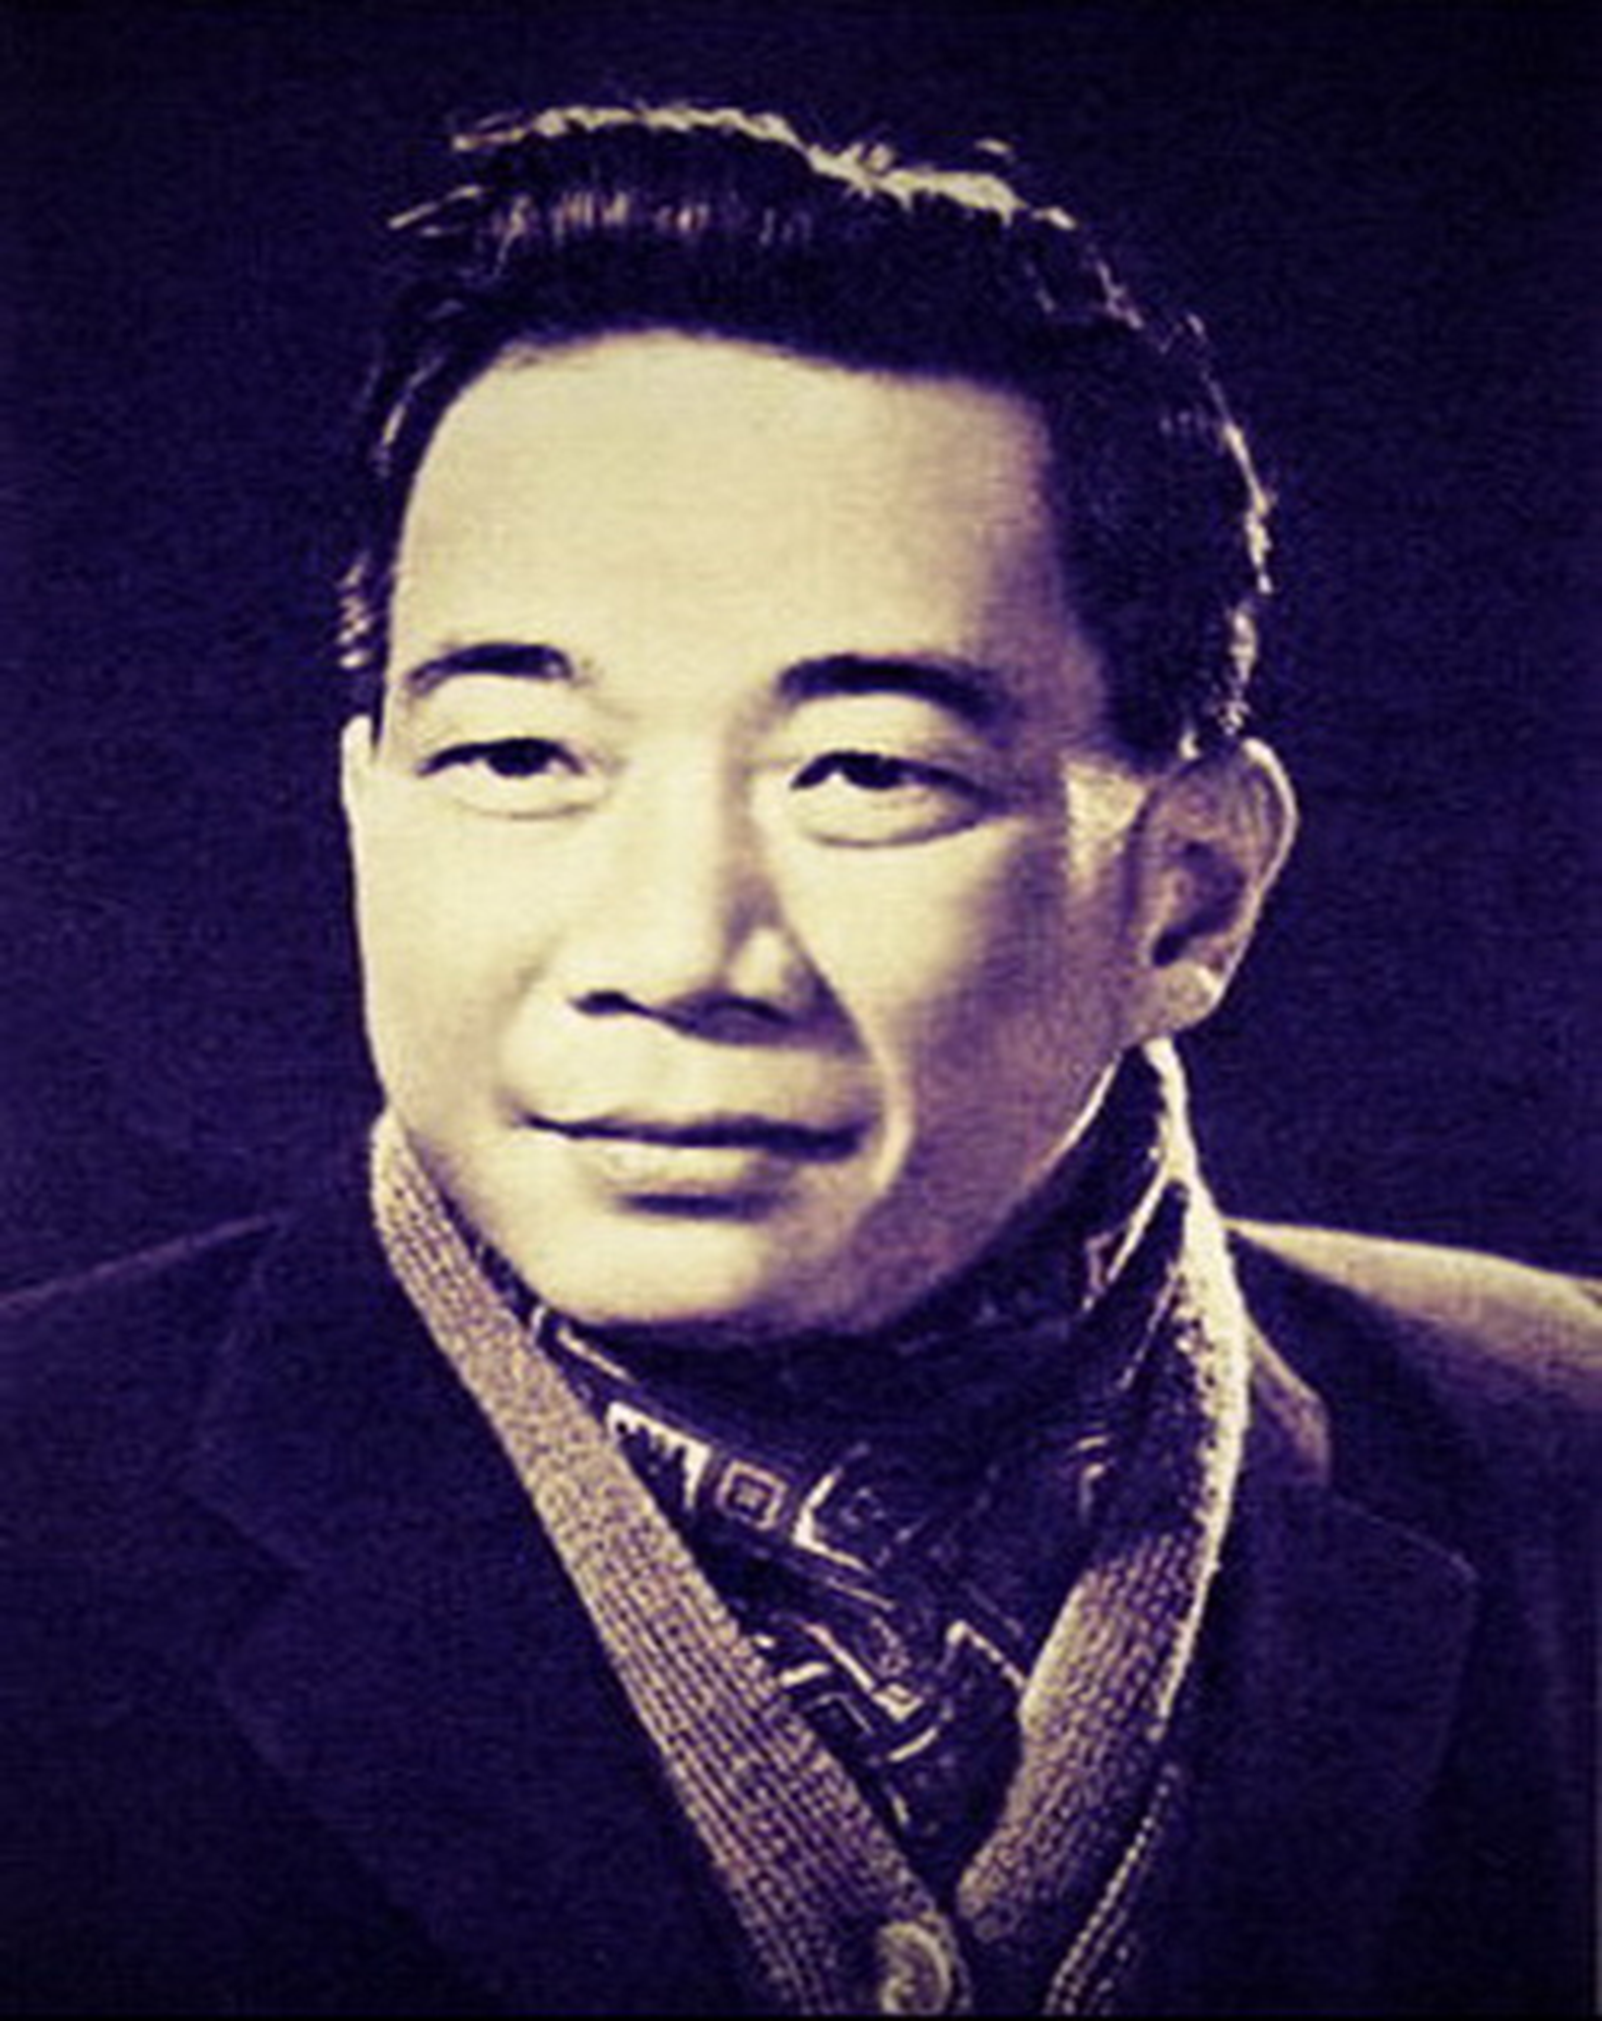

CHUYÊN ĐỀ 3:
GIỚI THIỆU VỀ
MỘT TẬP THƠ - MỘT TRUYỆN NGẮN - MỘT TIỂU THUYẾT
Nguyễn Đình Thi
Tô Hoài
Tố Hữu
Nguyễn Tuân

Slide 3

TIẾT 8-9-10
Dự án: HÒA NHỊP VỚI VĂN HỌC
Tô Hoài
Nguyễn Đình Thi
Tố Hữu
Nguyễn Tuân

Slide 4




Bước 1: Giao đề tài
- 5 nhóm : Viết bài giới thiệu cho một tác phẩm văn học mà nhóm yêu thích
Yêu cầu:
+ Sản phẩm cần nộp: Một bài giới thiệu sách khoảng 200 từ (kết hợp với trình chiếu bằng phần mềm ppt)
+ Thảo luận về yêu cầu cần đạt đối với bài giới thiệu sách
+ Công bố thời gian thực hiện dự án

Slide 5





Bước 2: Hướng dẫn thực hiện
Thế nào là giới thiệu sách
( GTS hay còn gọi là điểm sách là viết một bài giới thiệu về cuốn sách. GTS không chỉ là tóm tắt nội dung chính của cuốn sách mà còn cần nêu nhận xét, ấn tượng của người giới thiệu về cuốn sách (nội dung, nhân vật, nghệ thuật,…). Một bài GTS tốt là bài viết truyền tải được đầy đủ thông điệp của tác giả đến người đọc, hình thành và nâng cao tình yêu đối với sách; thể hiện những đánh giá, cảm xúc của người giới thiệu đối với sách.)
?

Slide 6


- Cấu trúc của một bài giới thiệu sách
Thường gồm 3 phần:
- Phần 1: Giới thiệu chung, gồm: tên tác giả, thể loại, người kể chuyện, các nhân vật chính, bối cảnh xảy ra câu chuyện, các sự kiện chính, chủ đề hoặc thông điệp mà tác giả muốn gửi gắm.
- Phần 2: Nêu ý kiến đánh giá của người giới thiệu về cuốn sách. Ví dụ như người giới thiệu thích hay không thích phần nào của cuốn sách? Lập luận để giả thích vì sao mình thích hay không thích. Người giới thiệu có dự định đọc thêm cuốn sách nào khác của tác giả đó hay không?
- Phần 3: Khuyến khích đọc giả nên đọc cuốn sách này, nêu lí do của việc nên đọc.

Slide 7

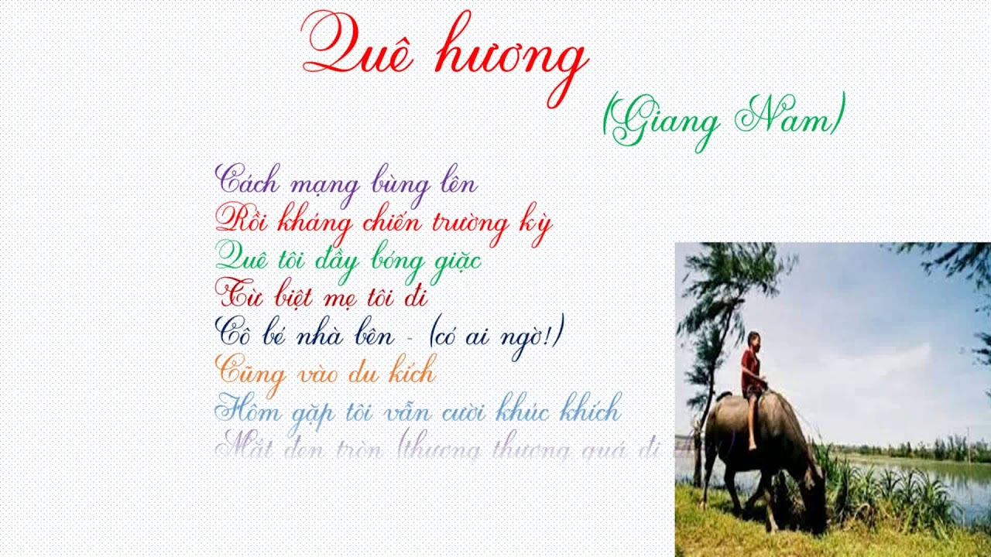





Slide 8
PHIẾU HỌC TẬP
Nhóm: ………………………………. Lớp …………………….. Những thông tin quan trọng của câu chuyện Câu chuyện xảy ra ở đâu, khi nào? ………………………. Các nhân vật ………………………………………………. Các sự kiện chính của câu chuyện …………………………. Bố cục truyện …………………………………………….. Ấn tượng của em về cuốn sách ………………………….. Chủ đề cuốn sách ……………………………………….. Chủ đề hoặc quan điểm của tác giả được thể hiện, phát triển như thế nào trong câu chuyện ………………………………………. Cách kể chuyện và giọng điệu kể chuyện ………………………. Thể loại ………………………………………………….. Văn phong của tác giả có phù hợp với độc giả không ……………………………………………………………….. Cái hay hoặc nét độc đáo của cuốn sách ……………………… (VD: cách xây dựng nhân vật, cách nhìn của tác giả,…)

Slide 9
Bước 3: Hướng dẫn HS viết bài giới thiệu
Bắt đầu bằng việc giới thiệu tên tác phẩm, tên tác giả, nhà xuất bản, năm xuát bản, số trang
Sau đó viết lời giới thiệu, gồm một số thông tin về tác giả, những tác phẩm đã xuất bản trước đó của tác giả, chủ đề tác phẩm. Cũng có thể cung cấp một số giai thoại về tác giả, cuốn sách
Viết đoạn tóm tắt sách: chủ đề, quan điểm của tác giả, bói cảnh của câu chuyện, các nhân vật, sự kiện chính, giọng điệu kể chuyện,… Viết theo kiểu miêu tả kết hợp với những ý kiến phân tích. Cần trích dẫn một số chi tiết trong cuốn sách để chứng minh cho ý kiến của mình.
Sau đó nêu nhận xét đánh giá về cuốn sách: thích hay không thích những điểm nào về cuốn sách? Tại sao? Những điểm chưa hợp lí hoặc chưa hay. Có thể so sánh với cuốn sách khác cùng chủ đề để làm nổi bật những điểm thành công của cuốn sách. Những trải nghiệm của mình khi đọc sách
Chú ý: Phần giới thiệu và tóm tắt sách chiếm 2/3 độ dài của bài giới thiệu, 1/3 là ý kiến đánh giá của người viết.

Slide 10
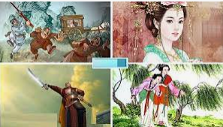
Bước 4: Thực hiện
- HS có 3 tuần để hoàn thành sản phẩm
- Hướng dẫn HS lập kế hoạch thực hiện:
+ Tuần 1: Phân công công việc trong nhóm, đọc sách mà nhóm chọn giới thiệu
+ Tuần 2: Thảo luận về cuốn sách, thống nhất những nội dung cần giới thiệu
Các nhóm viết lời giới thiệu, nộp cho GV, sau đó điều chỉnh
+ Tuần 3: Thuyết trình về bài giới thiệu trên lớp

Slide 11
Bảng kiểm những việc cần làm
1 Thực hiện bài viết giới thiệu sách
2 Thiết kế các slide trình chiếu
3 Luyện bài nói giới thiệu về cuốn sách đã chọn
4 Công bố file bài viết và file trình chiếu cho tất cả các thành viên trong nhóm
5 Dùng Bảng kiểm được giáo viên cung cấp để tụ đánh giá việc hoàn thành các sản phẩm
6 In bài viết giới thiệu để nộp hôm báo cáo
7 Mang theo sách đã chọn để giới thiệu trong buổi báo cáo

Slide 12
Bảng kiểm bài thuyết trình trước lớp
Nội dung | Tiêu chí cần đạt | Đạt | Chưa đạt
PPT | Bố cục rõ rang, hợp lí, dễ theo dõi
 | Màn nền slide và chữ trên slide dễ nhìn
 | Slide không nhiều chữ, nhưng thể hiện được nội dung trọng tâm
 | Có các yếu tố trực quan như hình ảnh, video, …
 | Không sai lỗi chính tả, diễn đạt
2. Người thuyết trình | Có lời mở đầu (lời chào, giới thiệu ngắn gọn về bản thân và nội dung trình bày) thu hút người nghe
 | Trình bày lần lượt các nội dung nhưng không đọc lại văn bản đã chuẩn bị
 | Phát âm rõ rang, tốc độ và âm lượng vừa phải, ngưng nghỉ đúng lúc
 | Diễn đạt trôi chảy, sử dụng ngôn ngữ linh hoạt để chuyển từ nội dung này sang nội dung khác
 | Lời thuyết trình khớp với slide
 | Có sự kết hợp giữa ngôn ngữ nói và ngôn ngữ cơ thể phù hợp
 | Có sự tương tác với người nghe qua ánh mắt hoặc các câu gợi dẫn

Slide 13

Bước 5: Chia sẻ và đánh giá
- Đại diện các nhóm lên trình bày lời giới thiệu
- HS suy nghĩ về những gì đã trải nghiệm. Ví dụ:
+ Học được kinh nghiệm gì từ việc viết bài giới thiệu sách?
+ Học được điều gì về cách trình bày bài giới thiệu sách?
+ Học được gì từ cách trình bày của nhóm bạn?
+ Lần sau em sẽ giới thiệu sách như thế nào?

Slide 14
Tiêu chí |  | Thang điểm
Bố cục bài giới thiệu (10 điểm) | Đủ 3 phần: Tóm tắt nội dung sách, nêu ý kiến đánh giá, khuyến khích người đọc nên đọc | 10
Phần giới thiệu (40 điểm) | Nêu được thông tin về tác giả, thể loại | 10
 | Nêu được thông tin về người kể chuyện, các nhân vật, nhân vật chính, bối cảnh xảy ra câu chuyện, các sự kiện chính trong truyện | 20
 | Nêu được chủ đề hoặc thông điệp | 10
Phân đánh giá (20 điểm) | Nêu được ý kiến nhận xét về câu chuyện: ưu điểm, hạn chế, thích hay không thích phần nào trong cuốn sách | 10
 | Lập luận để giải thích, chứng minh cho nhận xét | 10
Phần kết luận (20 điểm) | Nêu được ý khuyến khích người đọc nên đọc cuốn sách này | 10
 | Nêu được lí do của việc nên đọc | 10
Độ dài (10 điểm) | Không quá 200 từ | 10
Phần trình bày (50 điểm) | Trình bày rõ ràng, diễn đạt trôi chảy, sử dụng ngôn ngữ linh hoạt đrr chuyển từ nội dung này sang nội dung khác | 20
 | Kết hợp giữa ngôn ngữ nói và ngôn ngữ cơ thể | 10
 | Tương tác với người nghe | 10
 | Tác phong tự tin | 10

Slide 15
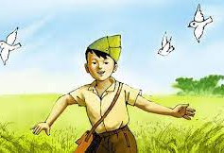
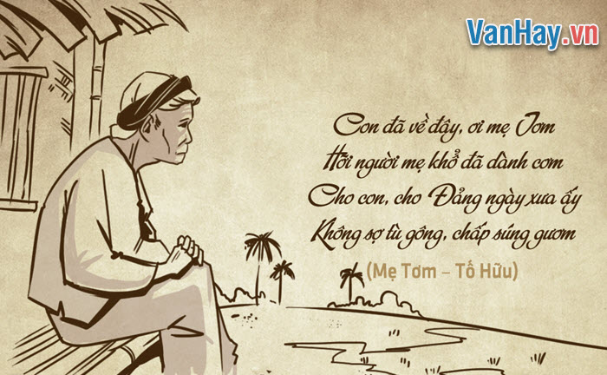
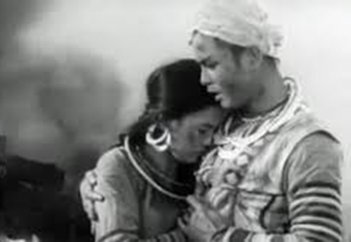

Phần thưởng là một cuốn sách cho nhóm có bài giới thiệu hay nhất

Slide 16
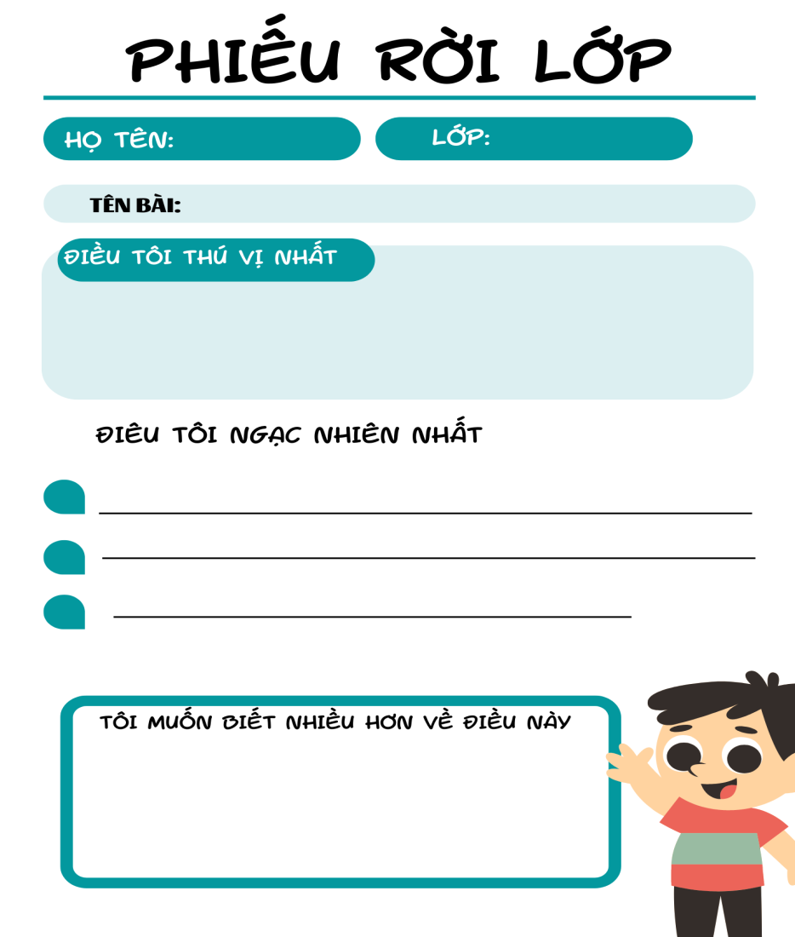

HS hoàn thành phiếu học tập

Slide 17


